Slide 1
Ar11n驱动瘦AP模式数据处理

Slide 2
目录
一.瘦ap的数据转发模式
二.WTPD的相关概念
三.瘦ap模式数据接收的处理
四.瘦ap模式数据发送的处理
五.瘦ap与胖ap模式切换的实现
六.工作小结

Slide 3
瘦ap的数据转发模式
Ar11n代码的实现中定义了两种模式：
1) Local forwarding ：不完全的瘦ap模式，sta的接入和ap的配置都由ac进行，当sta接入成功后，数据流进行bridge转发
2) Central forwarding ：流量保持802.11帧后通过capwap隧道发往AC
ieee80211vap结构体中增加一个vap_splitmac变量用于表示集中转发
对于瘦ap代码的修改都是基于这两种模式进行的

Slide 4
关于WTPD
WTP: Wireless Terminator Point，无线终端点，更为普及的类似的名称为Thin AP, Light AP，在此采用跟IETF草案相同的说法，WTP
WTPD: Wireless Termination Point Daemon，无线终端点守护进程，CAPWAP客户端。
Wtpd这个模块负责ac与ap之间的交互，在接收报文时创建一个sock，接收从所有wlan来的802.11报文；在发送报文时为每个wlan创建相应的sock，来转发相应的报文
在驱动代码中，在接收报文时对于协议号为0x0019的报文（可以认为这就是要交给AC的802.11帧），驱动会寻找其相应的sock，并交给该sock处理；在发送报文时，对于通过sock发送下来的报文，驱动也会对协议号为0x0019的报文做相应的处理

Slide 5
正常的数据接收流程
对于胖ap而言，他的数据接收流程如下：
cpu收到中断-->ath_handle_intr→ath_handle_rx_intr()→ath_rx_tasklet()→ath_rx_indicate()→ath_net80211_rx()→iee80211_input()→ieee80211_deliver_data()→netif_rx()
其中ath_rx_tasklet()负责从收包队列中取报文，ath_rx_indicate 调用ath_net80211_rx()将帧送到802.11协议栈上。在此之前ath_net80211_rx()会对报文的完整性，正确性进行基本的过滤。 ieee80211_input()是ieee80211协议栈收包函数，对报文的主要处理是将数据帧由802.11转化为802.3。转化为802.3的报文交给ieee80211_deliver_data()，最后会交给内核的发包函数netif_rx处理
对于瘦ap，在Central forwarding模式下,所有的数据帧都会交给ac处理；在Local forwarding模式下，数据帧中的验证帧会交给ac处理；无论是哪种模式，大部分的管理帧都会发给ac,只有在负载均衡开启的情况下，probe_req帧才会发给ac；也只有在负载均衡开启的情况，ap不处理关联响应，重新关联响应，验证帧，而由ac处理

Slide 6
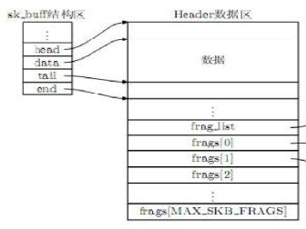
Prism2 header 与 sk_buff
Prism2header，这个头里附带了无线芯片在收到报文时关于报文的一些802.11报文里没有的属性，例如信噪比，信号强度等。Capwap要求抓到的802.11帧需要有prism2头，这样关于报文的很多信息都可以传送到ac。
Struct sk_buff表示接收或发送数据包的信息 ,他的结构如下图所示
在瘦ap的代码中我们将用到操作
skb_buff的一些函数，skb_push(),会向前扩大数据区，skb_pull()则会缩小数据区,skb_reserve()会在head与data之间预留出一段空间

Slide 7
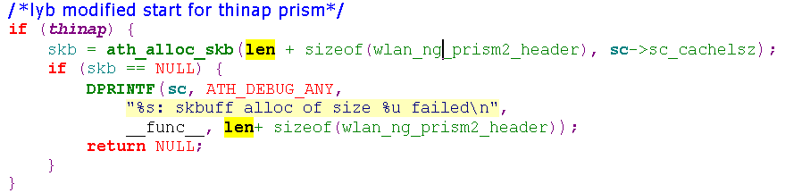
分配sk_buff(1)
现在开始为瘦ap模式增加代码，对于接收数据而言，最重要的函数是ieee80211_input,但在修改这个函数之前，还需要做一些准备工作
首先是分配skb_buff的内存空间，由于我们要加上prism2 header，所以必须在开辟内存后预留出一段空间,在thinap模式下调用ath_alloc_skb为skb分配内存空间，该代码在ath_rxbuf_alloc函数中添加

Slide 8
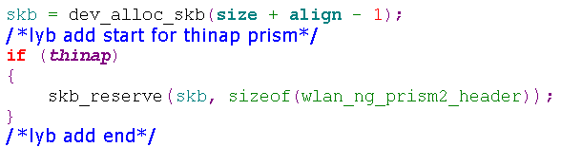
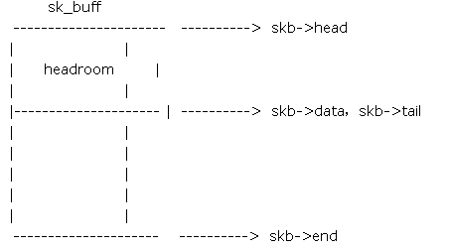
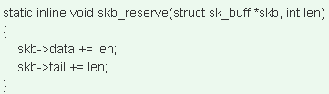
分配sk_buff(2)
ath_alloc_skb函数中调用内核函数dev_alloc_skb分配空间，之后在瘦ap模式下，然用skb_reserve预留出prism2 header空间为以后添加时使用
使用skb_reserve后sk_buff的结构

Slide 9
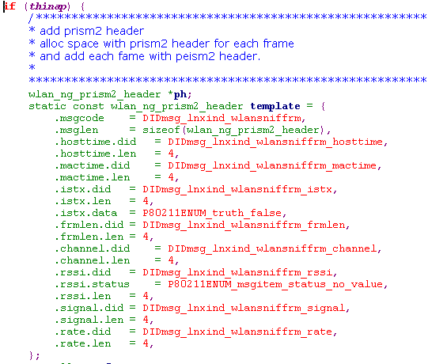
添加prism2 header (1)
ath_rx_init分配内存后，ath_rx_tasklet从队列上收包，调用ath_rx_indicate，再调用ath_net80211_rx函数， 在对报文的完整性和正确性进行过滤之前，先添加prism2 header的各种属性,需要说明的是这些属性在现在版本的ac中并没有用到

Slide 10
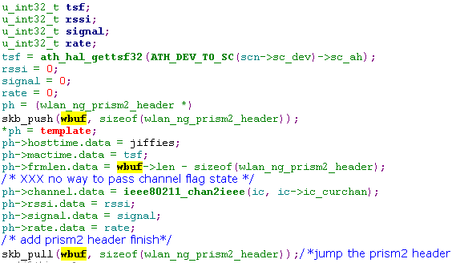
添加prism2 header (2)
对于这段代码，我们不需要理解prism2 header各字段的细节，这里我们只关心如何将prism2添加到sk_buff里，需要注意两个函数
skb_push函数扩大data区的空间，data指针上移，headroom空间变小，相当于将prism2 header加入到data区
Prism2 header设置完成后，需要使用skb_pull缩小数据空间，headroom空间变大，data指针下移，这样做的原因是在2层我们不需要处理prism2 header里的数据，只需将其发给wtpd就可以了

Slide 11
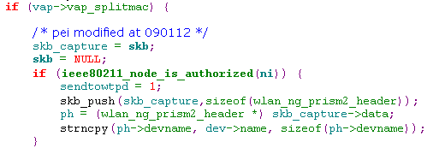
数据帧CASE
--Central Forwarding模式(1)
添加完prism2 header后，ath_net80211_rx→ieee80211_input,在central forwarding模式下，该函数会将报文会以802.11格式传给AC，我们需要在strip 802.11 header的代码前添加瘦ap自己的代码,以下代码处理的是数据帧的case
central forwarding模式的代码又可分为两部分，对于已经验证通过的节点，只需要在prism2 header里加上设备名即可，代码里使用临时变量sentowtpd，值为1代表这是central forwarding模式的数据帧

Slide 12
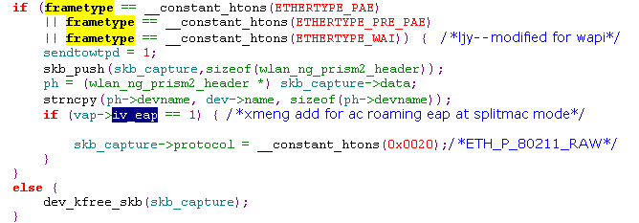
数据帧CASE
--Central Forwarding模式(2)
对于没有经过验证的节点，在此会判断是否为验证帧，是则会交给ac处理。802.11是以802.2的LLC封装来携带上层协议的，代码里判断LLC的type类型是否为EAPOL,WAPI,WPA2,如果是的话再判断该VAP是否支持漫游情况下的EAP认证方式，是的话将协议号置为0x0020,其余类型的数据都会被丢弃。

Slide 13
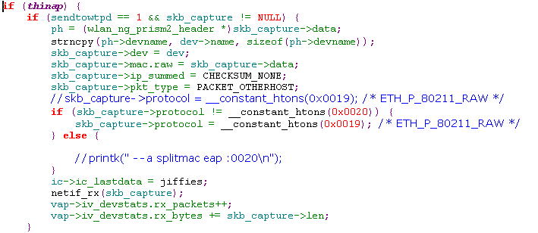
数据帧CASE
--Central Forwarding模式(3)
对于sendtowtpd值为1的数据最后都会进入out分支处理，主要的功能是更新sk_buff的元数据
其中，sk_buff→dev在接收数据时会指向接收数据包的网络设备
sk_buff→mac.raw指向链路层的802.11header，由于我们之前使用了skb_push, 现在报文头已经变成prism2 header,当我们需要找802.11header时就可以使用它
sk_buff->ip_summed赋值为CHECKSUM_NONE，表示完全由软件来执行校验和
sk_buff->pkt_type赋值为PACKET_OTHERHOST表示不是发给本机的数据

Slide 14

关于内核收包函数的修改
sk_buff->protocal赋值为0x0019表示发给wtpd的802.11格式的数据报,wtpd只处理这样的数据。内核收包函数中会先判断是否注册了快转收包函数（默认是注册的），如果没有才将报文送到bridge模块处理，之后对于处理失败的，才会通过协议号查找相应的sock，再通过2层sock交给应用层处理
在这里我们需要对netif_rx调用的函数handle_bridge做些修改，对于协议号为0x0019的报文，直接返回0，这样应该交给wtpd模块处理的报文就不会送到bridge了

Slide 15
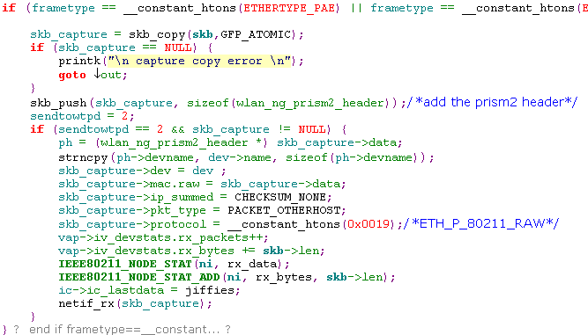
数据帧CASE
--Local Forwarding 模式
对于local forwarding的转发模式，会将数据帧中的验证帧copy一份交给wtpd处理，原先的skb则会走原来的流程，根据其协议号寻找相应的sock，交给相应的验证模块处理，由于在thinap模式下没有开启验证模块的进程，这些skb最终会被丢弃，其余的数据帧转换成802.3的帧后交给handle_bridge处理。此时sendtowtpd的值被设为2，代表local forwarding模式中数据帧的验证数据，以下代码是在数据帧的case下添加的

Slide 16
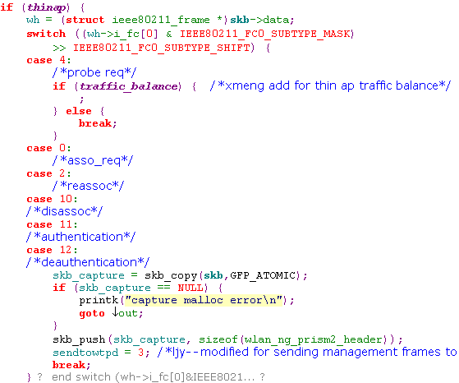
管理帧的处理(1)
对于管理帧的处理，thinap模式下会上报这五种帧，asso_req，reassoc，disassoc，authentication，deauthentication，相关代码如下，需要注意的是这里sendtowtpd的值会被设置为3，这表示这五种管理帧会送给ac处理，对于probe request帧，只有设置了负载均衡才会交给AC,但probe response帧则仍然由ap处理，ac只是为了获取sta的信息

Slide 17
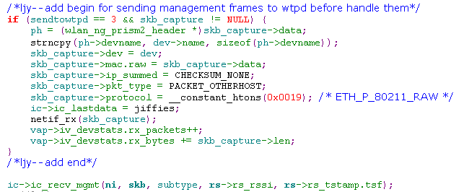
管理帧的处理(2)
上面的代码更新sk_buff的元数据后交给netif_rx函数处理，这个流程与central forwarding模式下发送sendtowtpd值为1的代码十分类似，只是条件判断的代码中sentdtowtpd的值为3,代表发送的是管理帧

Slide 18
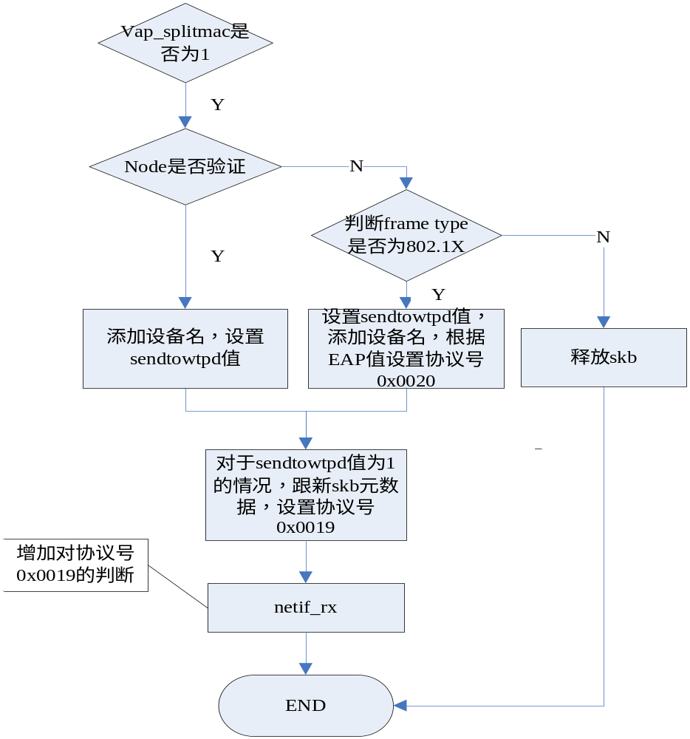
数据帧case central forwarding模式接收数据的流程

Slide 19
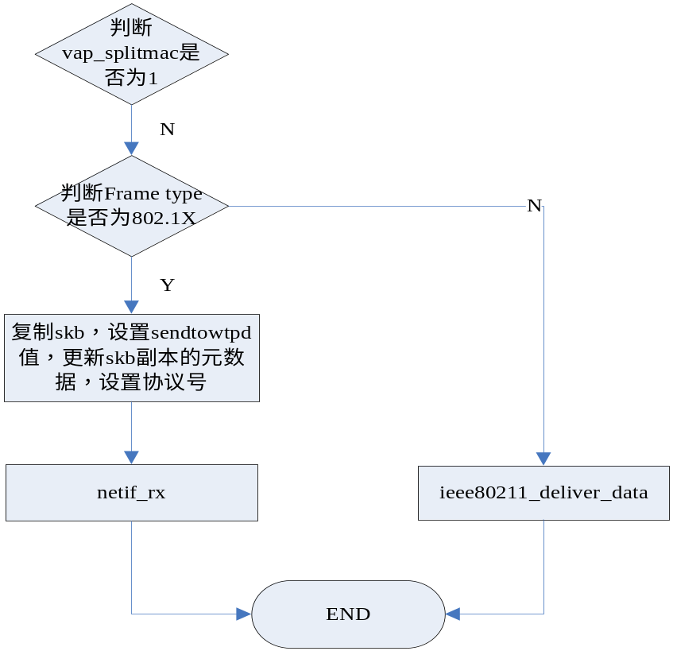
数据帧case local forwarding模式接收数据的流程

Slide 20
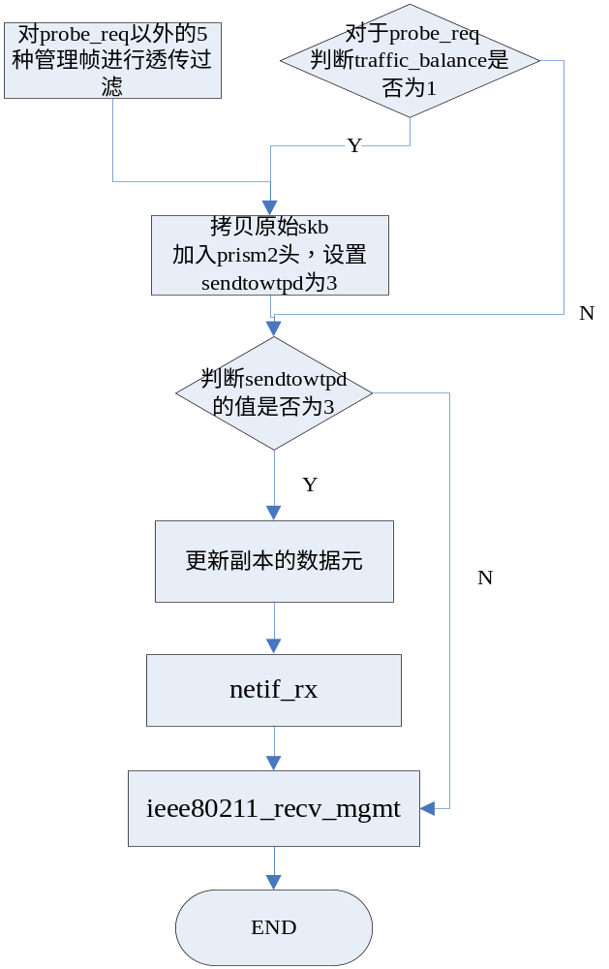
管理帧数据接收流程

Slide 21
正常的数据转发流程
报文从bridge发送到无线接口，当调用dev_queue_xmit (skb)时，skb会调用它注册的发包函数ieee80211_hardstart来发包，发包流程如下：
ieee80211_hardstart→ieee80211_hardstart_send→ath_netdev_hardstart→ath_tx_send
ieee80211_hardstart的主要工作是寻找发包的node节点，这个node节点必须是存在于ieee80211vap结构体的node链表中，如果该节点为空，该包就会丢弃
找到node节点后,会将这个节点传给skb->cb->ni（skb->cb用于存放该层的私有信息），之后会调用ieee80211_hardstart_send→ath_tx_send,该函数会调用ieee80211_encap将802.3的帧转换为802.11的帧，然后调用函数ath_tx_start,该函数调用wbuf_map_sg进行DMA映射，最后调用ath_tx_start_dma将报文发送到DMA队列中。

Slide 22
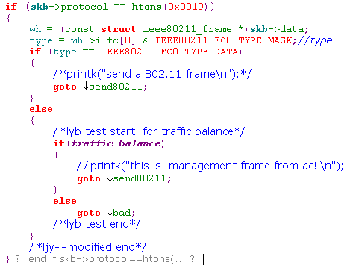
ieee80211_hardstart函数相关修改(1)
二层socket绑定完无线接口后，调用内核提供给驱动的dev_queue_xmit (skb)函数，该函数会调用skb的注册函数ieee80211_hardstart,现在我们需要修改该注册函数，让其跳过802.3帧的相关处理，如果AC上设置了负载均衡，管理帧由AC进行响应，否则由ap进行响应，此时ap会丢弃ac上传来的管理帧

Slide 23

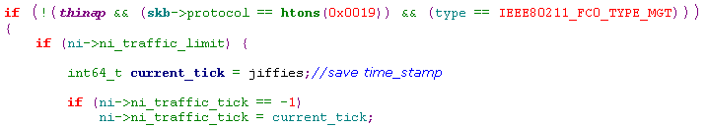

ieee80211_hardstart函数相关修改(2)
在ieee80211_hardstart函数中，进入send80211的分支后，通过DA地址查找数据帧将要发送给哪个节点，除了AC发来的管理帧的数据，其余数据都会检查数据流量是否超过限制，之后调用ieee80211_hardstart_send，相关代码如下

Slide 24
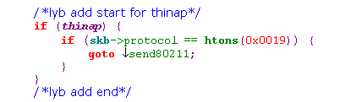

跳过802.11帧的封装
ieee80211_hardstart_send 函数会将skb->dev的指针指向父设备（即wifi接口），当该函数调用dev_queue_xmit(skb)时，skb的发送函数就成了ath_netdev_hardstart
ath_netdev_hardstart调用ath_tx_send, 对于thinap模式，在ieee80211_encap函数里跳过对802.3帧的转换，send80211分支什么也不做，直接返回skb，之后ath_tx_send调用ath_tx_start ， 该函数最终调用ath_tx_start_dma将报文发送到DMA队列中

Slide 25
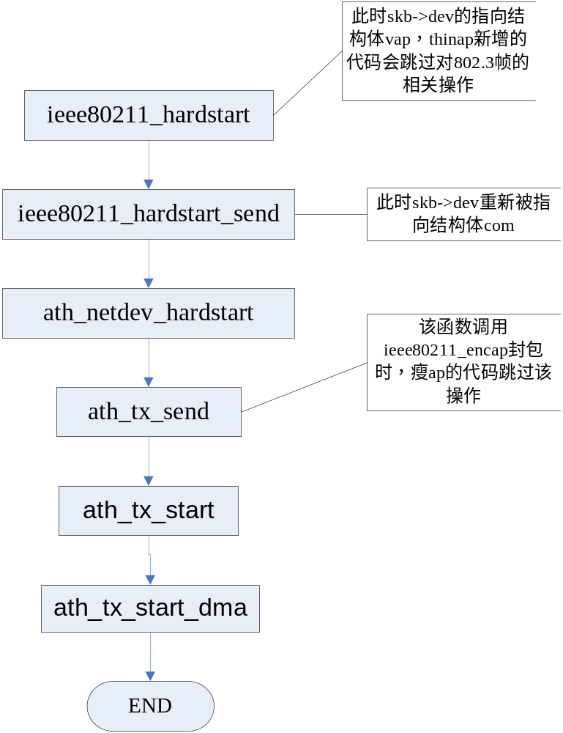
瘦ap模式下数据发送的流程图

Slide 26
关于Proc节点
要改变ap的工作模式，就需要通知驱动。通知驱动的机制常用的有这几种，在加载模块时直接传入参数，通过ioctl传入参数，通过proc节点传入参数，代码里采用的是最后一种。
proc文件系统是一个伪文件系统，它只存在于内存当中，而不占用外存空间。它以文件系统的方式为访问系统内核数据的操作提供接口。用户和应用程序可以通过proc得到系统的信息，并可以改变内核的某些参数。proc下的sys目录是可写的，可以通过它来访问或修改内核的参数。
因为驱动程序原来已经有实现好的proc机制，我们只需在后面加上一项我们自己的变量，然后在驱动中需要区分胖瘦ap的时候通过if……else……对变量的值进行判断，从而将胖瘦ap区分开来。

Slide 27


Thinap变量的定义与声明
(1)首先在ieee80211_linux.c里定义这个变量。
1代表默认是瘦ap，然后把这个变量export，这样其它的内核模块也可以用该变量。
(2)然后在ieee80211_var.h中定义:
这样所有include 该头文件的程序文件都可以获得thinap的值，通过对该变量的判断可以知道ap当前工作在哪种模式。

Slide 28

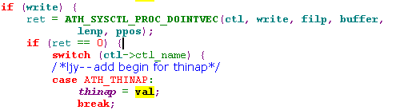

Proc节点下thinap变量的添加
按照驱动已经实现好的机制，thinap这个变量的判别应该放到ATH一级，因为从创建收包skb开始就要区分是瘦ap还是胖ap
在Ath_linux.c中的static const ctl_table ath_sysctl_template[]是对proc变量的定义，我们加入如下代码
在函数ATH_SYSCTL_DECL(ath_sysctl_halparam, ctl, write, filp, buffer, lenp, ppos)中我们加入如下代码
ATH_SYSCTL_PROC_DOINTVEC可以用来读写 ctl->ctlname所代表的值，
if部分是将val的值写入thinap，else部分是读取thinap的值赋给val。这样在linux启动后，加载无线驱动后在/proc/sys/dev/wifi0/中就会有一个thinap文件，我们可以通过如下命令改变它的值: sysctl –w dev.wifi0.thinap = 1

Slide 29

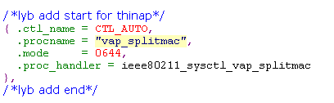
Vap_splitmac变量的定义与添加(1)
vap_splitmac变量的创建和处理与thinap有些区别，它是定义在ieee80211vap结构体中的一个变量
在ieee80211vap结构体中定义该变量
在ieee80211_sysctl_template变量的定义中添加如下代码
ctl_name可以设置为唯一标识表项的一个整数（此时在它所在的数组中是唯一的）,也可以设置为CTL_AUTO；使用第一种方式时可以将对不同节点的操作整合在同一个函数中，第二种方式则需要为每个节点设置相应的操作函数

Slide 30
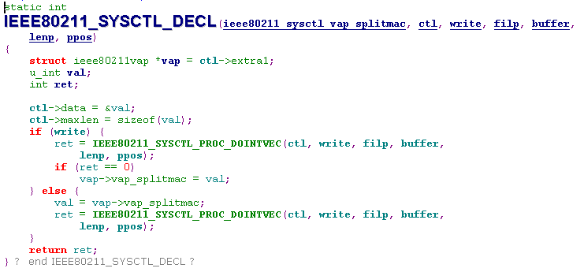
Vap_splitmac变量的定义与添加(2)
添加IEEE80211_SYSCTL_DECL(ieee80211_sysctl_vap_splitmac, ctl, write, filp, buffer,lenp, ppos)函数，实现读写vap_splitmac变量的处理
这样ath0虚接口创建后，在/proc/sys/net/ath0/中会有一个vap_splitmac，通过sysctl –w net.ath0. vap_splitmac =1可以把thinap模式改为central forwarding模式。

Slide 31
近期工作小结
--执行iwlist ath0 scanning时用户掉线问题
问题描述
(1)当ap处于scanning状态时，用户会出现掉线的情况，11n版本上该问题没有复现，只是在执行该命令时会ping程序会出现丢包情况，bg代码合入后，在扫描1，6，11信道时，仍然会出现ping程序丢包的情况
(2)以下是执行信道扫描的流程：
ieee80211_ioctl_siwscan→ieee80211_start_scan, ieee80211_start_scan 首先调用ap_start函数，ap_start调用ap_chansel_start加载信道列表ieee80211_start_scan之后调用scan_restart→scan_next,然后scan_next函数会每隔300ms调用一次自己，直到ss_flag状态ISCAN_CANCEL位置1或扫描到最后一个信道为止。之后scan_next函数调用ap_end→ap_chansel_end,由于扫描信道时ss_flag的IEEE80211_SCAN_NOPICK位置1,ap_chansel_end对于该状态会直接返回1表示扫描成功

Slide 32


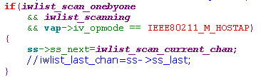
解决方法
(1) 将原先一次扫描所有信道更改为每执行一次iwlist ath0 scanning时，只扫描一个信道，以减少ap处于scanning状态的时间。
(2)设置四个全局变量iwlist_scan_onebyone（一次只扫描一个信道），iwlist_scanning,iwlist_scan_current_chan（目前所扫描的信道），iwlist_scanning_cancl
(3)在函数ieee80211_ioctl_siwscan中增加对四个变量的初始化操作
(4)在函数ieee80211_start_scan中调用ieee80211_scan_flush清除扫描到的ap列表
(5)在函数ap_chansel_start中设置当前要扫描的信道
(6)修改scan_next的相关代码

Slide 33
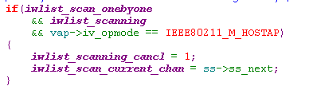
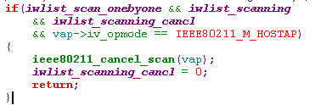
在scan_next函数中的scandone为0（表示scan未完成）的分支的最后增加如下代码，记录下次扫描的信道，这是第一次调用scan_next
第二次调用scan_next后会取消scan，这段代码在函数开头添加
第三次调用scan_next后会进入scandone为1的分支，将iwlist_scanning变量置0(表示对该信道的扫描已经完成），如果扫描完所有信道则会将iwlist_scan_current_chan置为0并将scandone置为1，否则将scandone置为0

Slide 34
近期工作小结
----AC上开启rrm选项引起AP挂死
问题描述
AC上开启radio resource management选项，用脚本对AC上的wlan服务不停的使能/去使能，导致ap在执行信道扫描命令时调用ap_end函数始终返回失败，使之不停地调用ap_end导致进入死循
解决方法
wtpd模块更改扫描策略，当开启rrm选项后创建athscan0接口，并只对该接口进行扫描，防止IEEE80211_SCAN_NOPICK状态位被其他线程置为0

Slide 35

近期工作小结
----11n电信测试功能项添加及验证
测试用户侧(无线侧)接收与发送的总帧数，总字节数，发送流量，接收流量；测试网络侧(有线侧)接收与发送的总帧数，总单播帧数，字节数；以及AP发送到用户的数据帧数，AP监测到的信号强度，信噪比，信道.
在thinap模式下，对于central forwarding模式，添加对每个SSID单独统计接收与发送的帧数与字节数的代码

Slide 36
工作报告相关问题小结
1. ieee80211_find_txnode如何查找要将报文发送给哪个节点
Ieee80211_find_txnode最后会调用_ieee80211_find_node，该函数首先用报文中的目标MAC地址生成一个hash值,之后遍历存放node节点的hash表，通过比较报文中的目标MAC地址与node的节点的MAC地址是否匹配，匹配则将该node的引用计数加1，必将该node返回。
2.执行iwlist ath0 scanning命令时，代码中是如何决定调用的是ap_end还是sta_end
在ieee80211_start_scan函数中，会以iv_opmode的值为入参调用ieee80211_scanner_get，这个函数继续调用iee80211_load_module得到hostap对应的ieee80211_scanner结构体，该结构体里挂载了scan_end在hostap下的相应操作ap_end

Slide 37
3.ieee80211_encap的正常处理流程
在瘦ap模式下对于数据帧中的LLC TYPE为WAPI的数据，对802.11帧中的sequence字段，填写fragment number的值；
剥离802.3header
判断该vap发送的报文是否要求加密，是则获取加密密钥；
计算802.11帧的头部长度，包括需要填充的部分
加入llc header，填写llc个字段的值
加入802.11 header，填写各个字段的值
检查该节点是否设置了QOS位，是则添加QOS字段（802.11e）
判断802.11帧是否需要分片，设置fragcnt
对刚才获取的密钥判断是否为空，不为空则用此密钥对802.11帧加密（对于802.1x，EAPOL类型的frame不用加密；对于WPA,WPA2,当设置了密钥对则加密）
对于fragcnt大于1的情况，进行相应的分片操作

Slide 38
4.Wtpd模块为配合驱动的thinap模式所做的相应修改
Wtpd模块上设置协议号为0x0019，为其绑定相应的socket，驱动在接收报文时，最终会根据报文的协议号0x0019查找相应的socket，通过该socket将报文交给wtpd处理；发送报文时，wtpd监听UDP对应capwap协议的端口号，收到ac发下来的报文后将协议后设置为0x0019并将其发给驱动，驱动判断该协议后并执行发送的相应操作
5.执行iwlist ath0 scanning时，驱动中真正扫描信道的函数是什么？
scan_next调用ieee80211_send_probereq,该函数会调用ath_tx_mgt_send将probe_request帧发送出去，之后根据接收报文的流程会调用到ieee80211_recv_mgmt，对收到的probe响应帧做相应处理并最终形成对应的ap列表

Slide 39
6.在thinap模式下，对数据帧的带宽限制是如何实现的？
对于数据发送的目标节点（指定的STA)，如果设置了流量限制，判断当前节点的滴答数为-1，是则设置当前节点的滴答数为当前cpu的滴答数；判断当前处理器上的待处理内核定时器链表中是否有超时的内核定时器,是则丢弃该数据包；判断node滴答数是否与当前cpu滴答数相等，相等丢弃该数据包；判断node发送报文个数是否大于node节点设置的最大报文个数，实则丢弃该数据包
如果node节点没有设置流量限制，进一步判断vap接口是否设置了每个node节点的流量限制(所有的STA)，是则进行相关操作（流程与数据发送的目标节点设置了流量限制的分支相同）
若以上两个分支都不符合，则将节点滴答数置为-1
以上是对node节点的相关变量进行合法性检查，接下来判断node或vap是否设置了流量限制，是则对该节点的ni_packet_number_send加上数据包的长度，否则将ni_packet_number_send设置为0
判断vap是否设置了流量限制，是则进行相应操作，包括相关变量合法性判断，vap_packet_number_send变量设置，流程与上述指定的STA与所有的STA节点的情况相同。

Slide 40
7.802.11地址字段在数据帧中的用法
对于ap接收数据包的情况，ToDs字段为1，FromDs字段为0，地址1代表ap的bssid，地址2代表station，地址3为服务器地址（DA)
对于ap发送数据包的情况，ToDs字段为0，FromDs字段为1，地址1代表station，地址2代表ap的bssid，地址3为服务器地址（SA)
对于wds的情况，ToDs字段为1，FromDs字段为1，地址1为root模式的ap地址（RA)，地址2为client模式的ap地址（TA)，地址3为服务器地址（DA)，地址4为客户端地址（SA)

Slide 41
谢谢

